Slide 1
Redes Neuronales
Grupo 3
Biagini, Martín
Clozza, Nicolás
Filipic, Joaquín
Mamone, Federico

Slide 2
Descripción del Trabajo

Slide 3
Red neuronal (Perceptrón)
Altamente configurable para evaluar distintas combinaciones
Común a todas las variantes:
2 neuronas de entrada
1 neurona de salida
Configuraciones posibles:
Cantidad de capas ocultas y neuronas en cada una
Porcentaje de patrones a utilizar para entrenar
Modo de entrenamiento:
Incremental
Batch
Entre otras...

Slide 4

Patrones y pesos
La red neuronal es entrenada y evaluada con una colección de patrones brindada por la cátedra
Son de la forma:
Los pesos de las conexiones se inicializan al azar con valores entre -0.5 y 0.5

Slide 5
Entrenamiento
Porcentaje de los patrones a utilizar
Cantidad de épocas
Criterio de corte
Forma de introducir los patrones

Slide 6
Problemas y mejoras
Saturación de la red
Normalización de los patrones introducidos
Mínimos locales
Momentum
Oscilación alrededor del mínimo total
Eta adaptativo

Slide 7
Evaluación de la salida
Se desea conocer la efectividad de la red neuronal
Función de error cuadrático medio (ECM):
Compara el resultado obtenido con el esperado
Precisión
Compara la diferencia entre el valor obtenido y el esperado contra un epsilon

Slide 8
Elección de la configuración adecuada
Se probaron distintas configuraciones, variando los siguientes parámetros:
Cantidad de capas ocultas
Cantidad de neuronas en cada capa oculta
Función de activación (tanh o exp)
Modo de entrenamiento
Alpha del momentum
Otros...
Prueba y error

Slide 9
Resultados

Slide 10
Métricas
Para cada configuración distinta de red se obtuvieron:
Cantidad de épocas corridas
Total indicado
Alcanzadas por el criterio de corte
Precisión entrenamiento
Eta final (relevante en los casos de prueba con eta adaptativo)
Precisión de testeo con el porcentaje no usado de la data y con el 100%
ECM de testeo con el porcentaje no usado de la data y con el 100%
EMC final del entrenamiento

Slide 11
Constantes
Parámetros comunes a todas las pruebas:
Criterio de corte = 0,001
Precisión -> Epsilon = 0.05
Para los casos donde de use Eta adaptativo -> K = 10

Slide 12
exp vs tanh
Arquitectura utilizada para comparar:
Neuronas por capas: 2,20,15,1
Porcentaje entrenamiento: 70%
Eta inicial: 0,05
Alpha: 0,7
K: 10
a: 0,1
b: 0,5

Slide 13
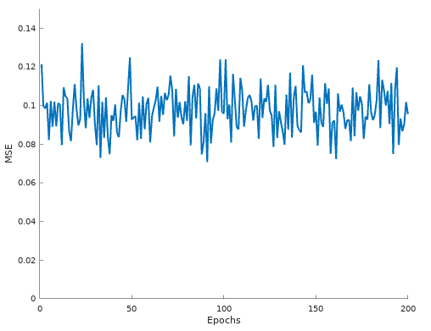
Función exp
Evolución del Error Cuadrático Medio durante las primeras 100 eṕocas.

Slide 14
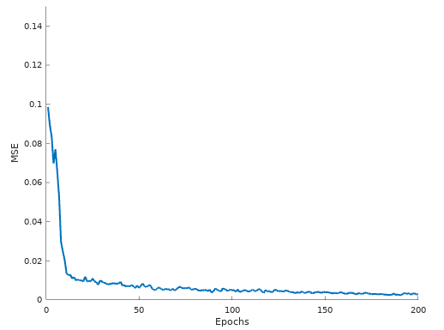
Función tanh
Evolución del Error Cuadrático Medio durante las primeras 100 eṕocas.

Slide 15
Batch vs Incremental
Arquitectura utilizada para comparar:
Neuronas por capas: 2,4,3,2,1
Porcentaje entrenamiento: 70%
Eta inicial: 0,1
Alpha: 0,5
K: 10
a: 0,01
b: 0,1

Slide 16
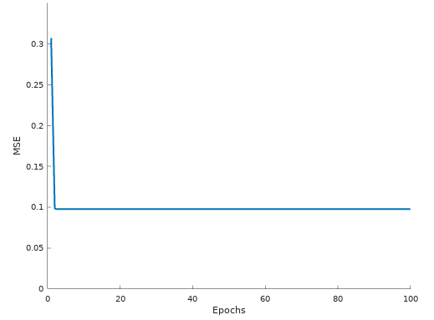
Modo batch
Evolución del Error Cuadrático Medio durante las primeras 100 eṕocas.

Slide 17
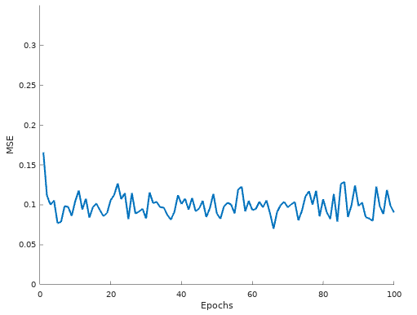
Modo incremental
Evolución del Error Cuadrático Medio durante las primeras 100 eṕocas.

Slide 18
Momentum
Arquitectura utilizada para comparar:
Neuronas por capas: 2,30,1
Porcentaje entrenamiento: 70%
Eta inicial: 0,1
Alpha: 0,5
Función de activación: tanh

Slide 19
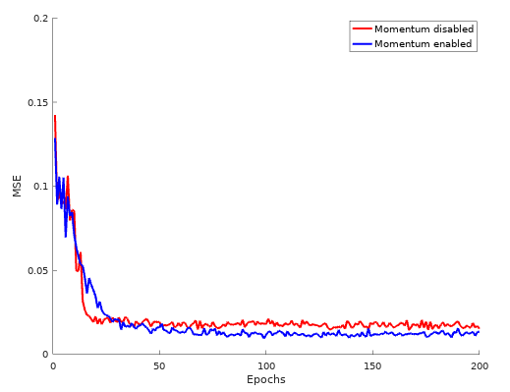
Momentum
Evolución del Error Cuadrático Medio durante las primeras 200 eṕocas.

Slide 20
Eta adaptativo
Arquitectura utilizada para comparar:
Neuronas por capas: 2,30,1
Porcentaje entrenamiento: 70%
Eta inicial: 0,001
K: 10
a: 0,005
b: 0,01
Función de activación: tanh

Slide 21
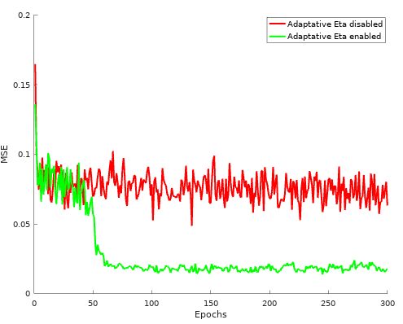
Eta adaptativo
Evolución del Error Cuadrático Medio durante las primeras 300 eṕocas.

Slide 22
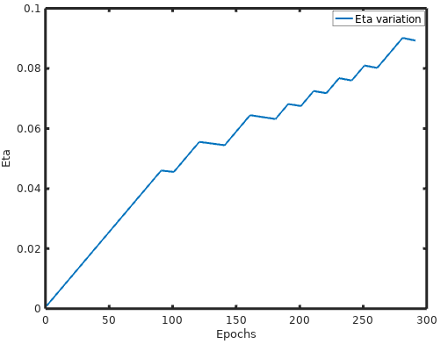
Eta adaptativo
Evolución del Eta durante las primeras 300 eṕocas.

Slide 23
Arquitectura elegida
Arquitectura:
Neuronas por capas: 2,4,3,2,1
Porcentaje entrenamiento: 70%
Eta inicial: 0,1
K: 10
a: 0,01
b: 0,1
Función de activación: tanh

Slide 24
Arquitectura elegida
Métricas entrenamiento:
Épocas corridas: 300
Condición de corte: Sí
ECM (última pasada): 0,000870694
Precisión (última pasada): 94,18%
Eta final: 0,106946
Métricas testeo:
ECM (100% datos): 0,00146589
Precisión (100% datos): 83,67%
ECM (30% datos): 0,00158352
Precisión (30% datos): 81,20%

Slide 25
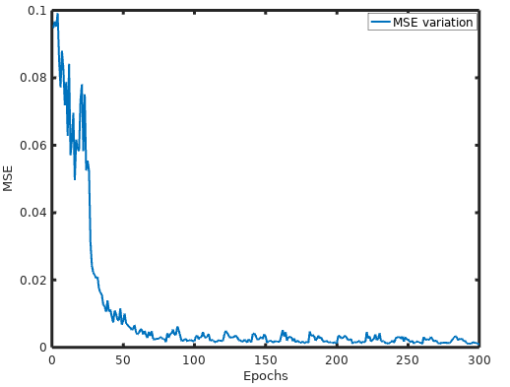
Arquitectura elegida
Evolución del Error Cuadrático Medio durante las 300 eṕocas.

Slide 26
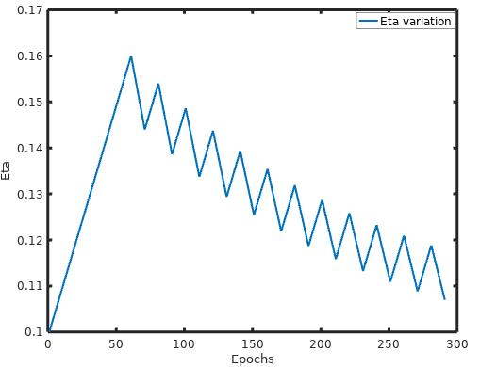
Arquitectura elegida
Evolución del Eta durante las 300 eṕocas.

Slide 27
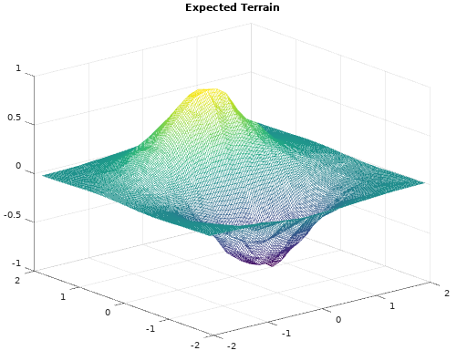
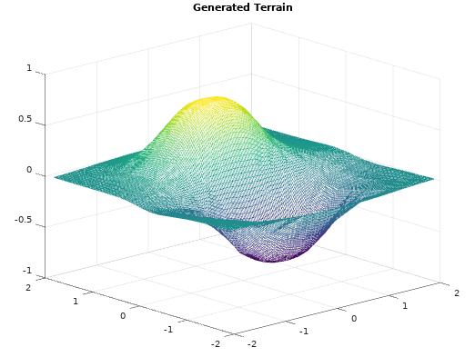
Arquitectura elegida

Slide 28
Conclusiones

Slide 29
Conclusiones
La efectividad de la red depende mucho de la arquitectura
Momentum y eta adaptativo, en general, reducen el ECM
La función de activación tangencial converge más rápido y es más precisa que la exponencial
El modo incremental evita mínimos locales
Cada red neuronal puede responder diferente frente a distintos problemas.

